Slide 1
Stanovništvo i gospodarstvo Francuske
ZAPADNA EUROPA

Slide 2
Ishodi
Učenik će opisati obilježja stanovništva Francuske te uočiti multikulturalnost.
Učenik će povezati prirodnu osnovu s razvojem gospodarstva.
Učenik će prepoznati važnost Pariza kao glavnog grada Francuske.
Učenik će opisati proces decentralizacije.

Slide 3

Uvod
Pogledajte fotografiju i razmislite. Koje asocijacije u vama budi riječ Francuska.
Pročitajte tekst u uvodu nastavne jedinice na str. 184.
Što nam fotografija govori o stanovništvu Francuske?
Što je dovelo do heterogene etničke strukture u Francuskoj?

Slide 4
Stanovništvo
građanska i nacionalna država
oko 66 milijuna stanovnika
površinom najveća u Europskoj uniji
nizak prirodni porast, ali velika stopa useljavanja spori porast stanovništva te pomlađivanje
mnogo Francuza je iz bivših kolonija – Istražite koje su države bivše kolonije Francuske.

Slide 5
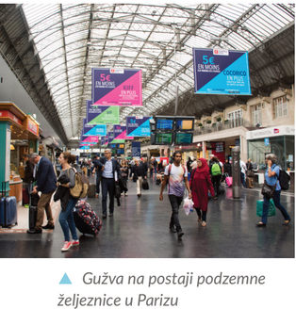
francuski jezik – jedan od svjetskih jezika
veliki broj dijalekata i drugih jezika
keltski bretonski, njemački uz Rajnu, talijanski na Korzici
baskijski i katalonski na granici sa Španjolskom
provansalski na jugu Francuske

Slide 6
Raznoliko i razvijeno gospodarstvo
među tri gospodarski najsnažnije država Europe
Usporedite strukturne dijagrame. Prvi prikazuje udio djelatnosti u BDP-u, a drugi udio zaposlenih po sektorima djelatnosti. Što zaključujete? Kako objašnjavate da je Francuska vodeća država u poljoprivrednoj proizvodnji? Koji sektor djelatnosti je najvažniji za gospodarstvo Francuske?
Notes:
Izvor podataka za grafikone: UN data - https://data.un.org/en/iso/fr.html (datum skidanja: 14.7.2021.)

Slide 7
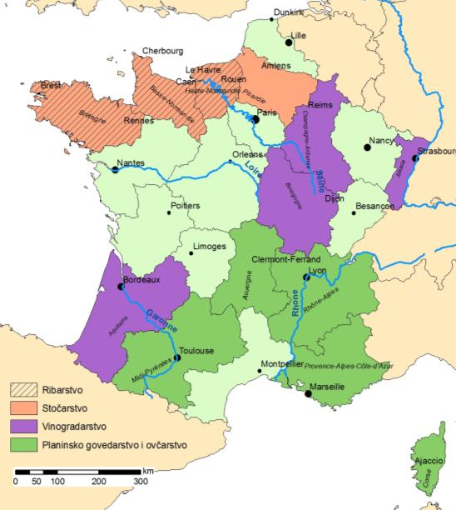
poljoprivreda – 1. poljoprivredni proizvođač u Europi, 2. poljoprivredni proizvođač u svijetu
žitarice : pšenica i kukuruz
industrijsko bilje: šećerna repa (1. u svijetu u proizvodnji)
govedarstvo, svinjogojstvo,
peradarstvo
vinova loza – vinarstvo je najjače u svijetu
Pomoću geografske karte u atlasu imenujte francuske pokrajine!
Notes:
http://pixelizam.com/prelijepi-vinogradi-sampanje-francuska/
http://www.travelchannel.com/interests/wine/articles/frances-southern-vineyards
http://www.tportal.hr/lifestyle/hrana/254156/Koliko-vrsta-sireva-postoji-u-Francuskoj.html
http://www.lakakuharica.com/2009/12/poznati-francuski-sirevi.html#.U7_D6pR_u7c
http://punkufer.dnevnik.hr/clanak/hrana/gdje-jesti/na-kusanju-sest-vrsta-francuskih-kozjih-sireva---326779.html
http://vinopedia.hr/wiki/index.php?title=Francuska

Slide 8
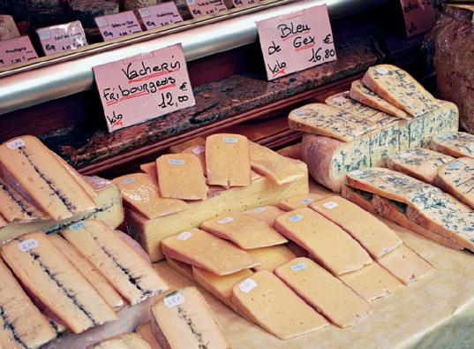
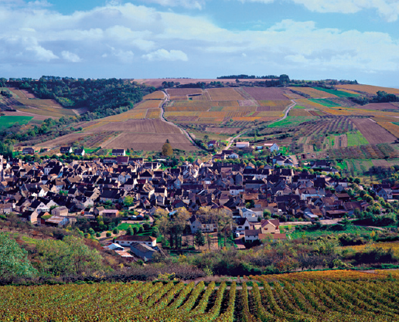
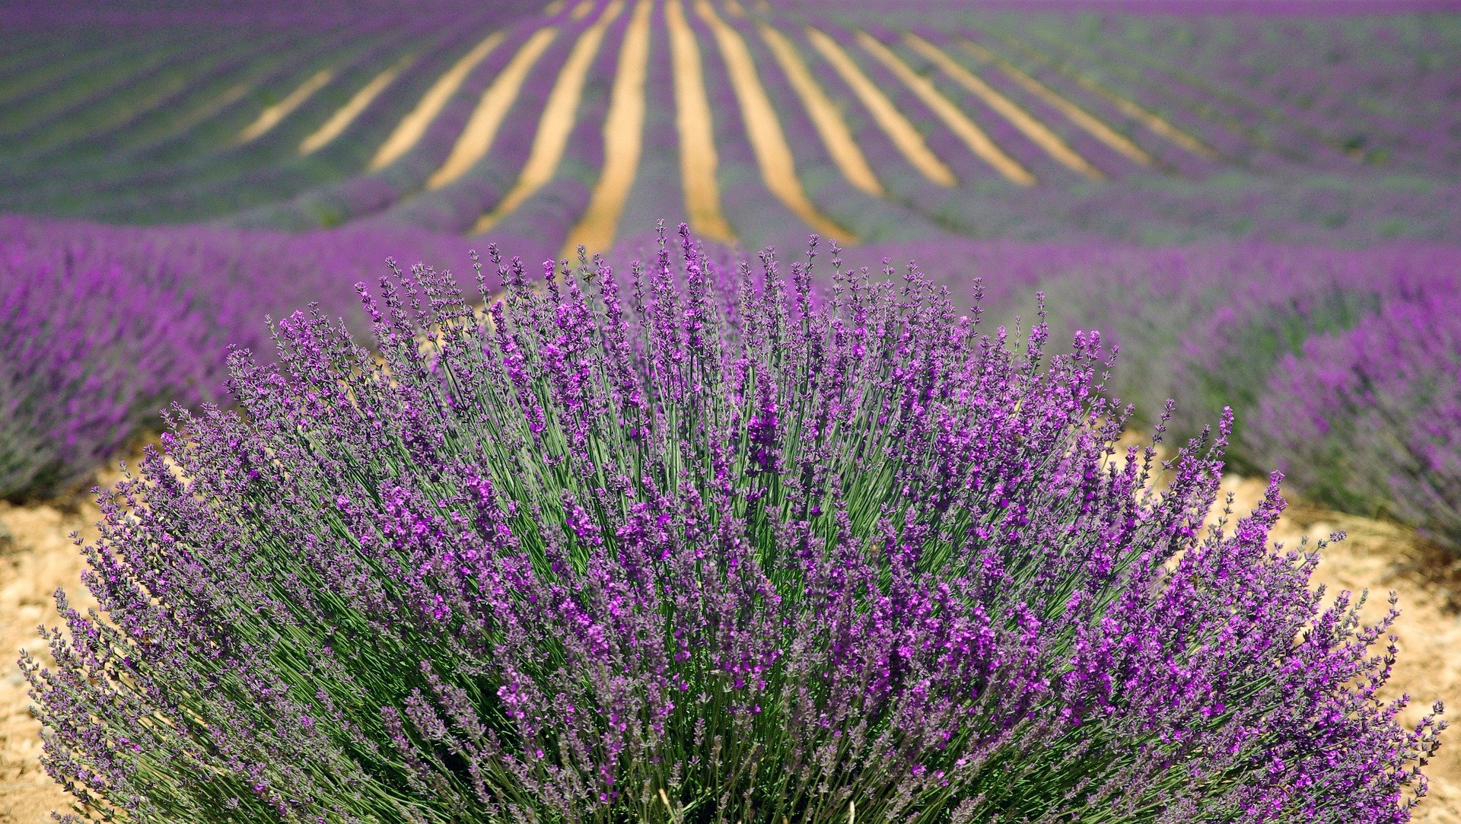
Proučite fotografije. Što uočavate na ovim fotografijama? Prepoznajete li biljku ljubičaste boje? Za što se koristi? Može li se prerađivati? Koji proizvodi se mogu izrađivati od nje?
Notes:
Izvor fotografija: Pixabay – polja lavande - https://pixabay.com/photos/lavenders-flowers-field-farm-894919/,

Slide 9

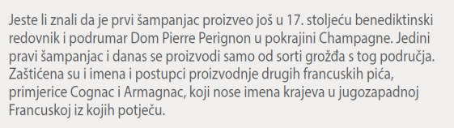

Slide 10

rudarstvo
ugljen i željezna ruda u starim gorjima
industrija
metaloprerađivačka
prehrambena
zrakoplovna (Airbus, Mirage), automobilska(Citroen, Peugeot, Renault), vlakovi (TGV)
luksuzna roba – parfemi, nakit, satovi, odjeća, staklo, porculan
plimoelektrane – SZ obala Atlantskog oceana
nuklearne elektrane – 3/4 električne energije dobiveno iz nuklearnih elektrana
promet i trgovina – snažna međunarodna trgovina (u svjetskom vrhu)
turizam – 1. u svijetu po broju turista (100 milijuna turista godišnje)

Slide 11
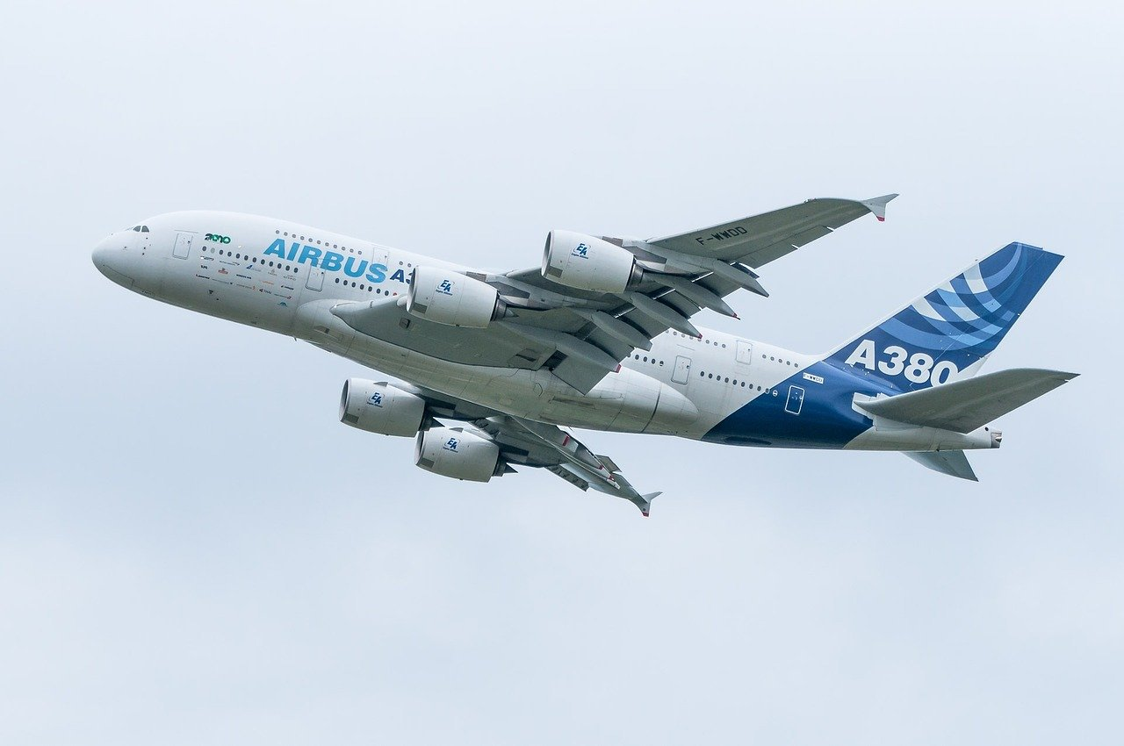
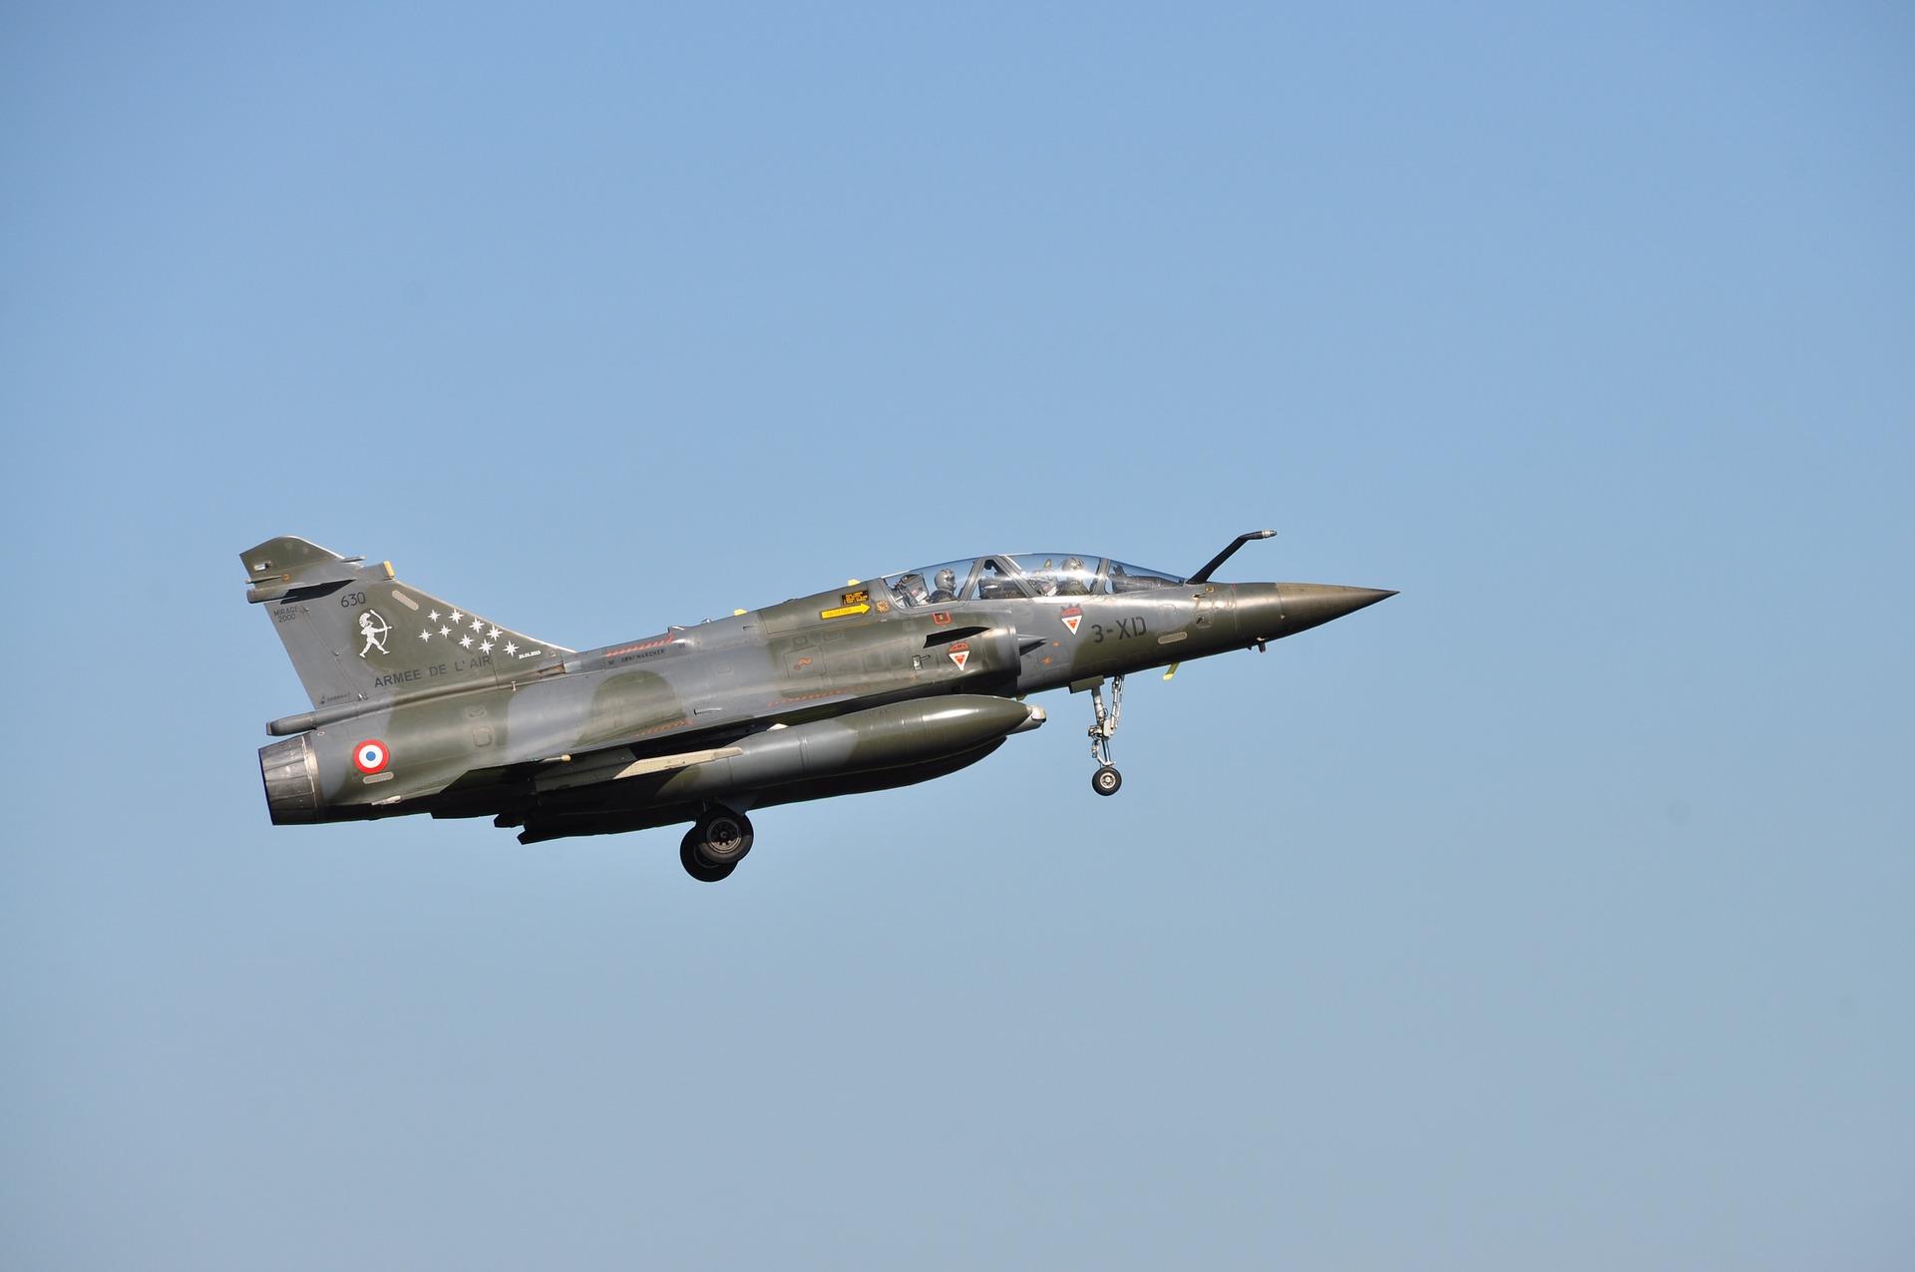
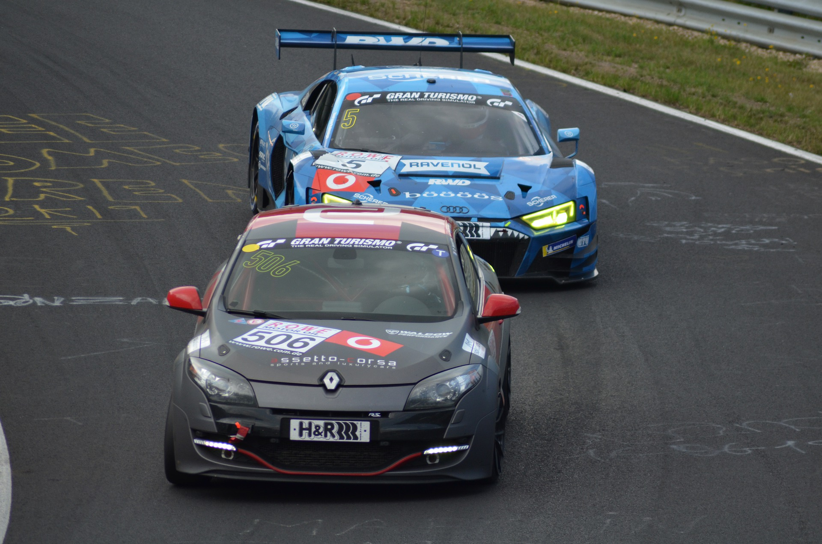
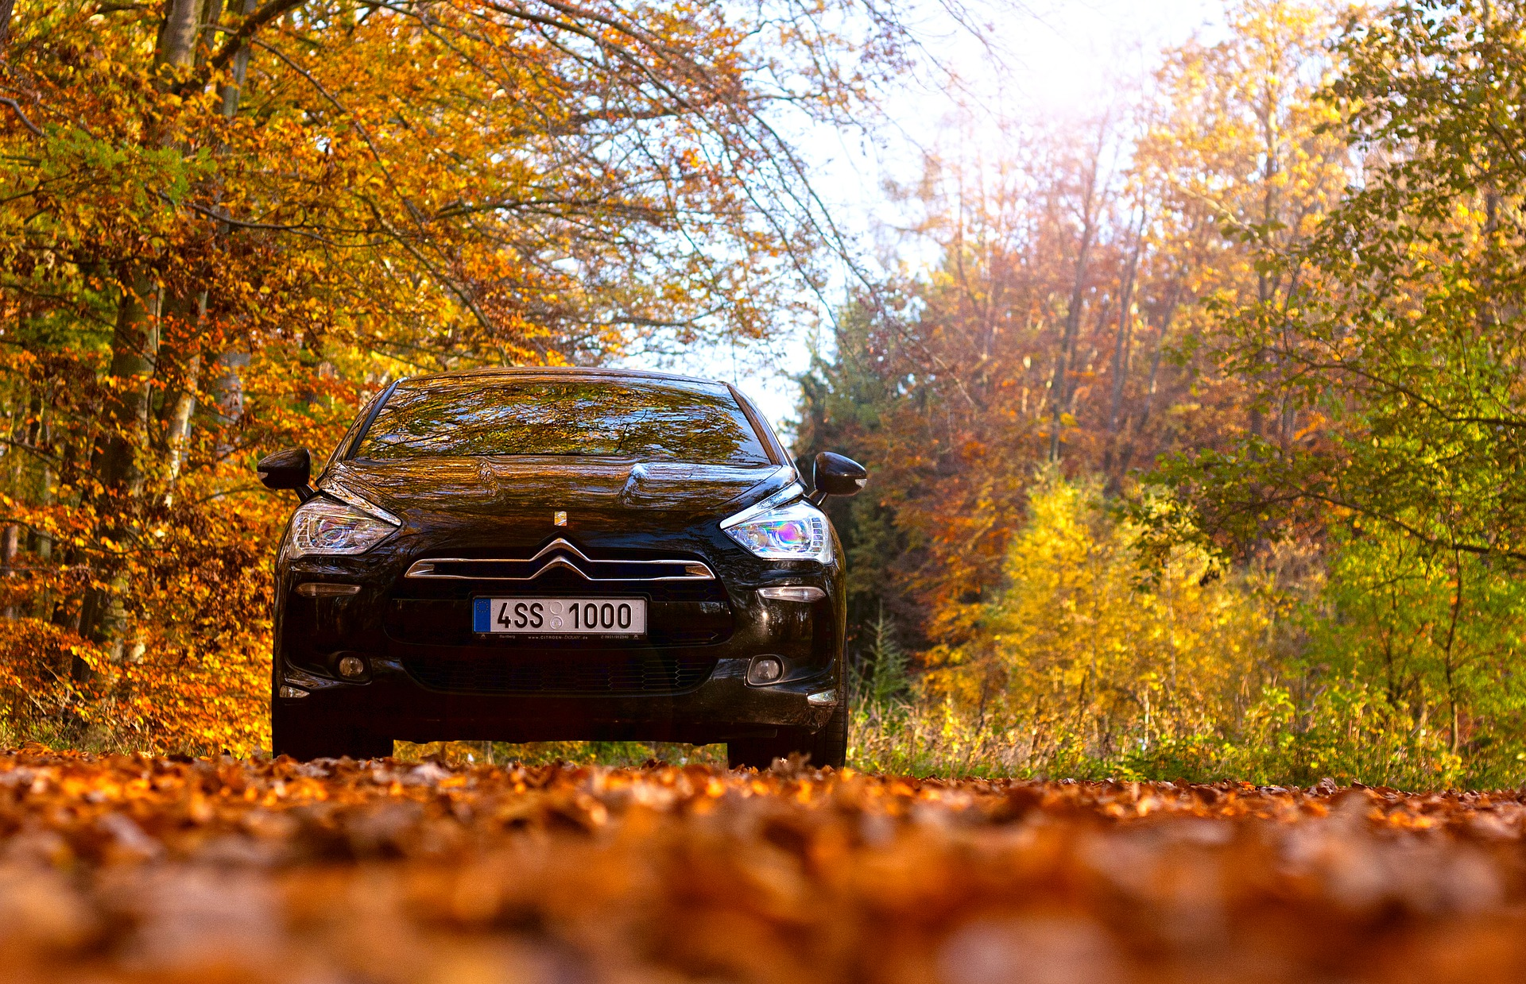

Imenujte što vidite na fotografijama.
Notes:
Izvor fotografija: Pixabay - https://pixabay.com/photos/aircraft-airbus-a380-plane-flying-703908/, https://pixabay.com/photos/auto-citroen-citro%c3%abn-forest-4580073/, https://pixabay.com/photos/bridal-car-wedding-limousine-195616/ , https://pixabay.com/photos/vln-nuerburg-ring-n%c3%bcrburgring-4919759/ (datum skidanja: 14.7.2021.)

Slide 12
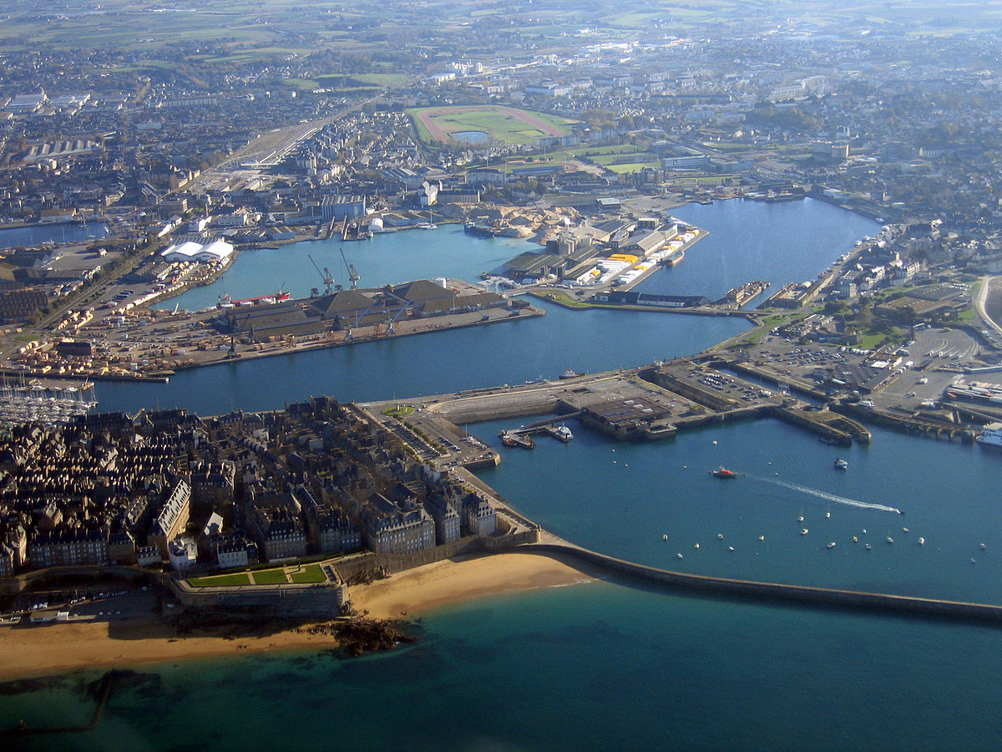
Plimoelektrana u gradiću St. Malo na rijeci Rance.
Istražite: Kada je izgrađena? U čemu je njezino značenje?
Notes:
Izvor fotografije: Wikimedia - https://commons.wikimedia.org/wiki/File:IMG_2935_StMalo.JPG (datum skidanja: 14.7.2021.)

Slide 13
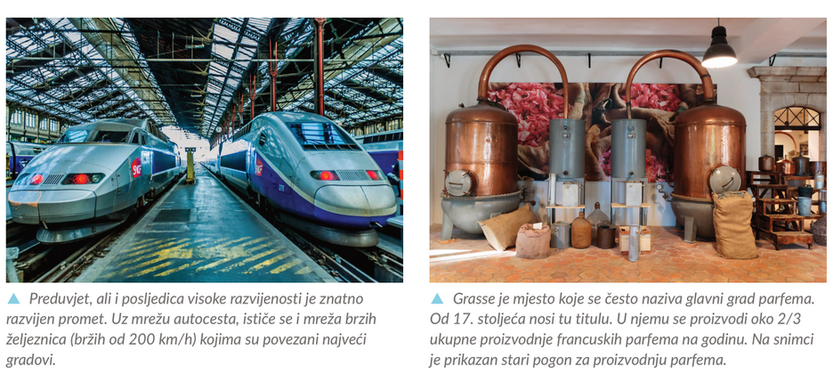
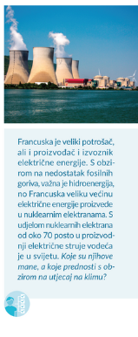

Slide 14
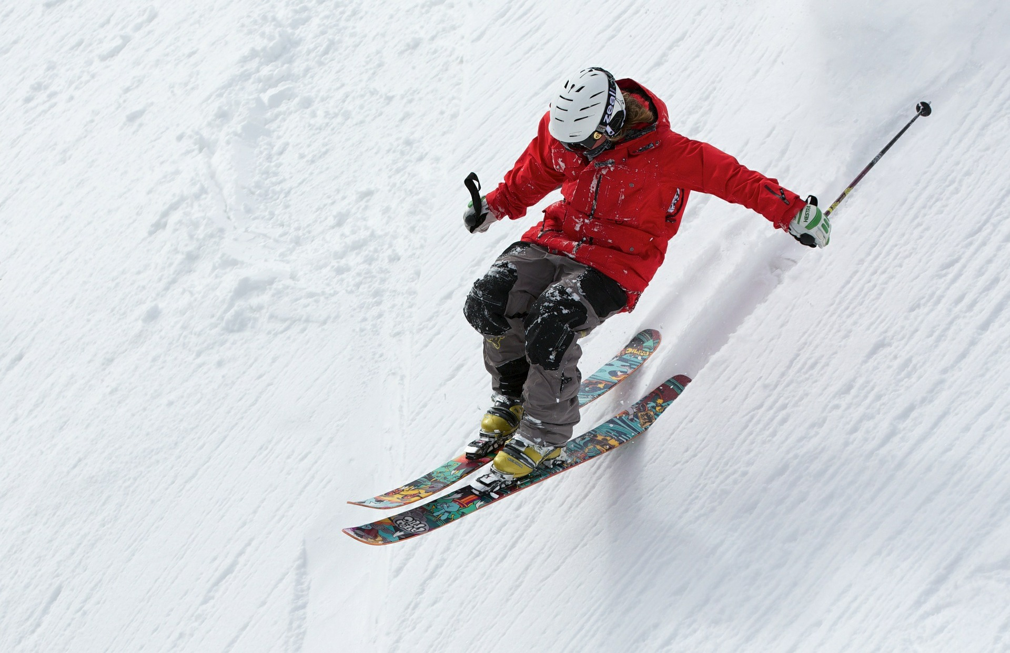
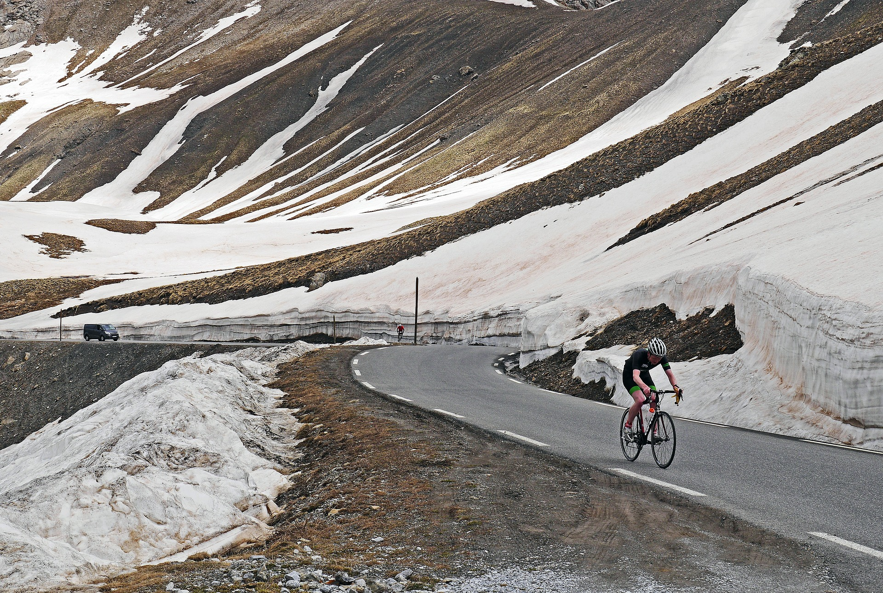
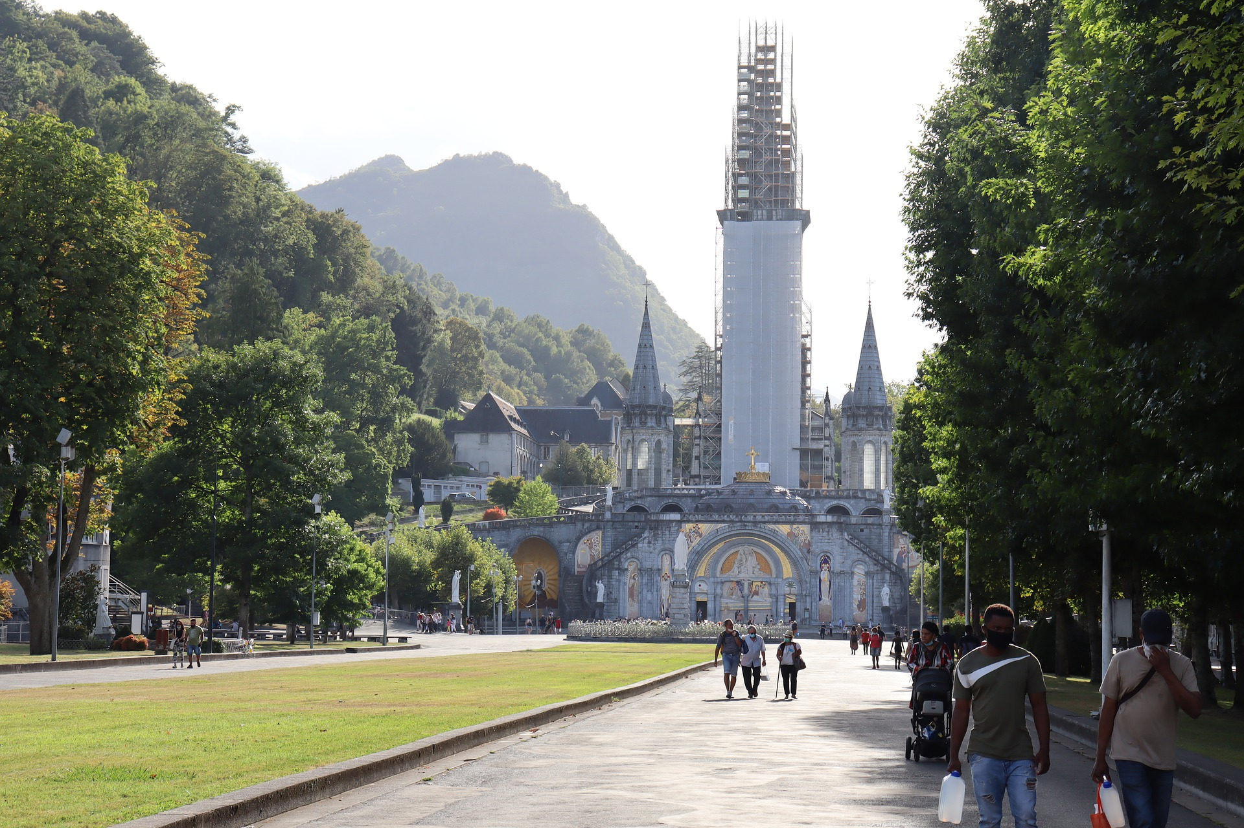
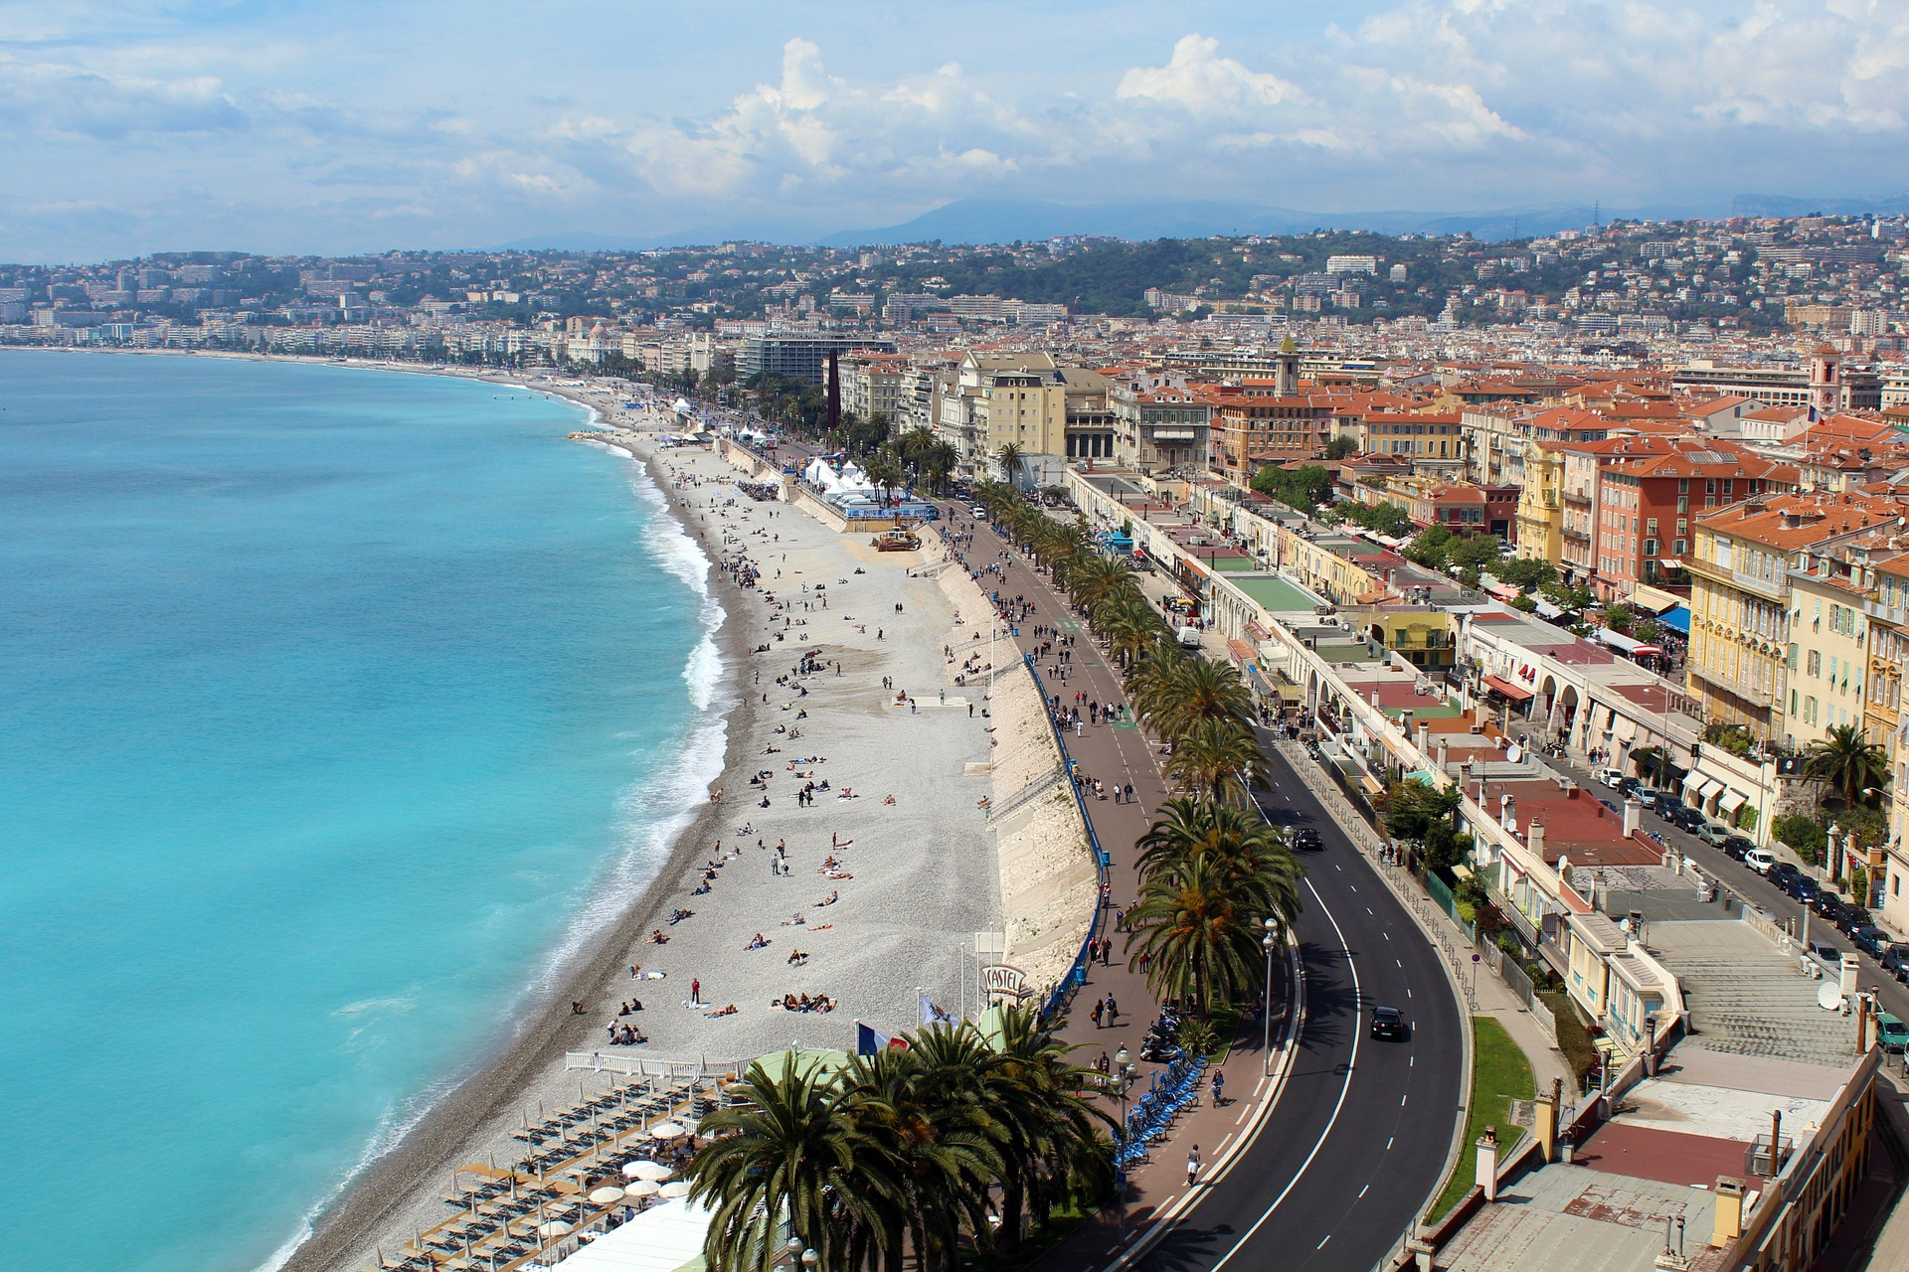
Koja od turističkih destinacija vam se najviše sviđa? Zašto?
Turizam Alpa
Lourdes – hodočasničko središte
Nica- Azurna obala
Notes:
Izvor fotografija: Pixabay - https://pixabay.com/photos/pass-road-mountain-range-serpentine-1457344/ , https://pixabay.com/photos/man-skier-ski-skiing-snow-slopes-498473/, https://pixabay.com/photos/col-de-la-bonette-june-cyclists-1442828/, https://pixabay.com/photos/domain-lourdes-france-church-6375235/ (datum skidanja : 14.7.2021.)

Slide 15
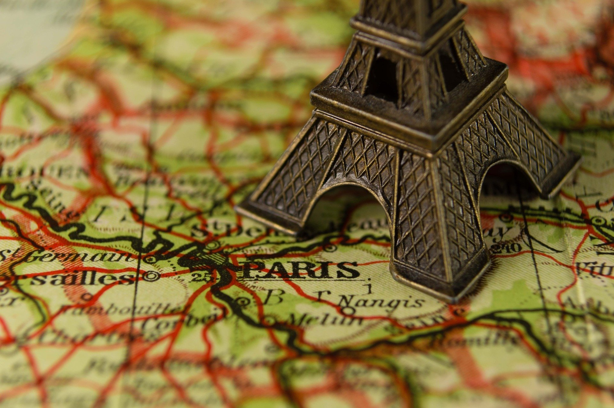
Paris, c´est la France
Pariška zavala - središnji, čvorišni, najnaseljeniji i gospodarski najrazvijeniji dio Francuske
u središtu je glavni grad Francuske - Pariz - političko, kulturno, gospodarsko, prometno i turističko središte države
aglomeracija - 11 milijuna stanovnika, grad > 2mil. Stanovnika
1/3 državnog dohotka
Objasnite rečenicu iz naslova!
Notes:
Izvor fotografija: Pixabay - https://pixabay.com/photos/eiffel-tower-france-landmark-map-1839974/ ,

Slide 16
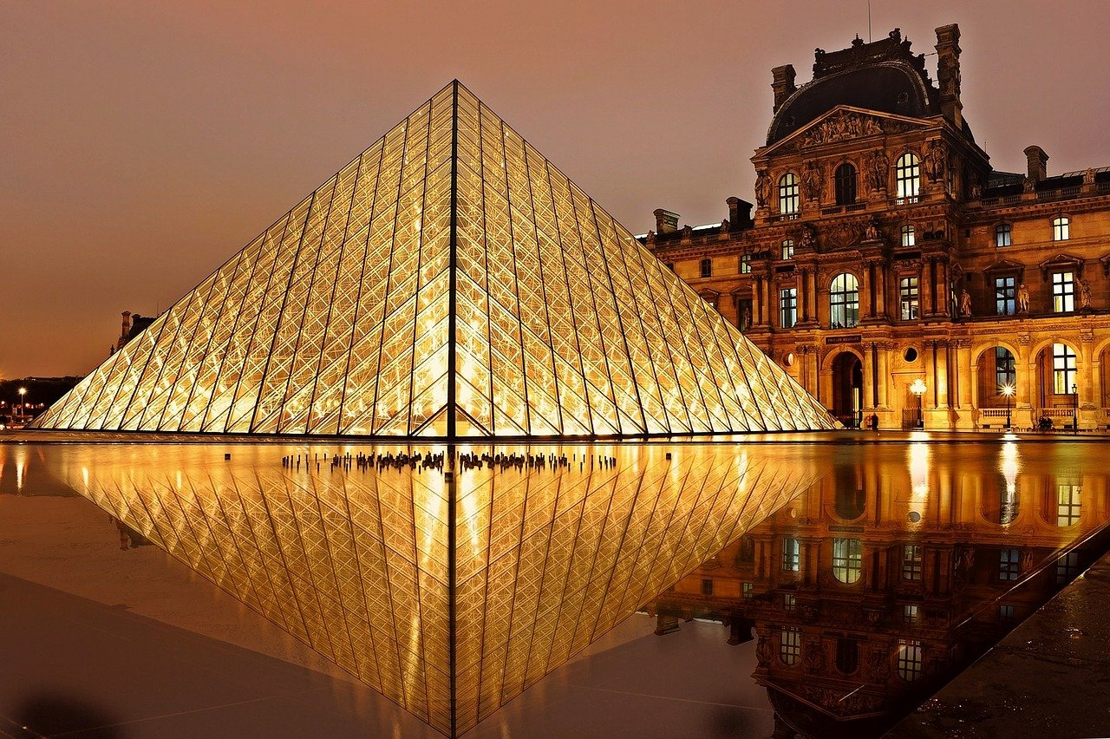
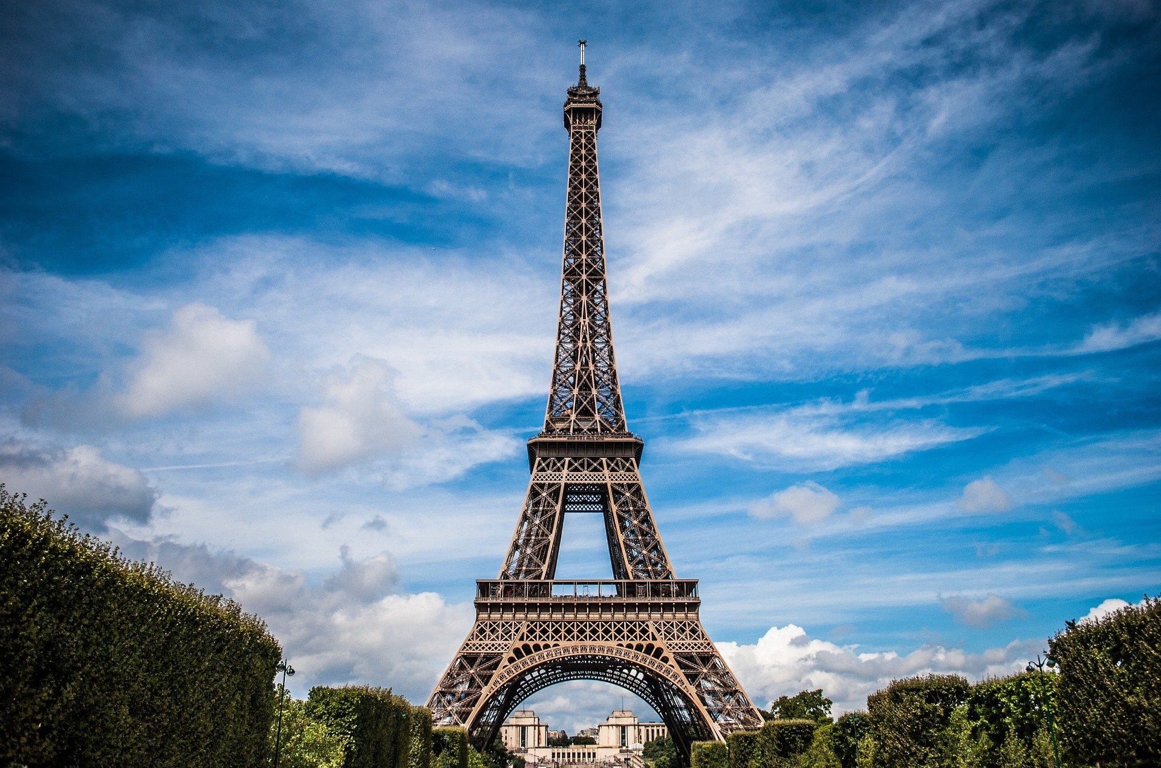
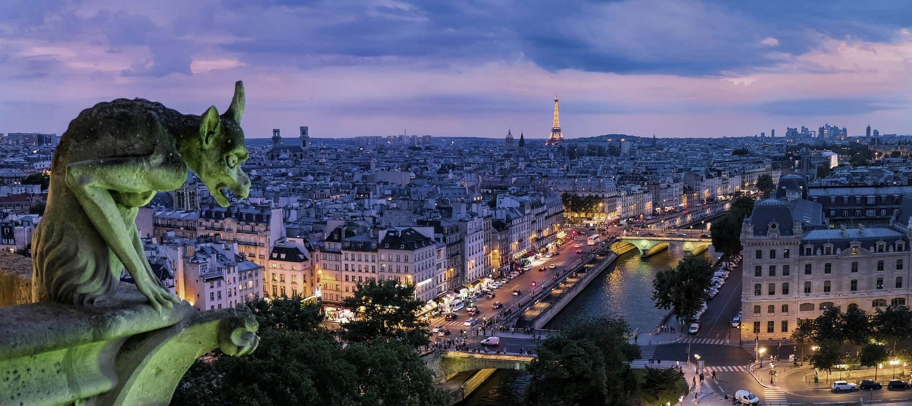
Eiffelov toranj
Muzej Louvre
Panorama Pariza
Notes:
Izvor fotografija: Pixabay-https://pixabay.com/photos/eiffel-tower-france-paris-landscape-975004/, https://pixabay.com/photos/building-architecture-landmark-102840/, https://pixabay.com/photos/paris-gargoyle-france-architecture-1852928/, https://pixabay.com/photos/paris-france-eiffel-tower-night-1836415/ (datum skidanja: 14.7.2021.

Slide 17
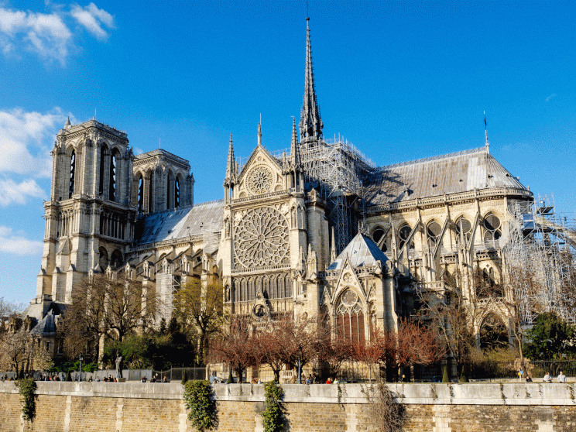
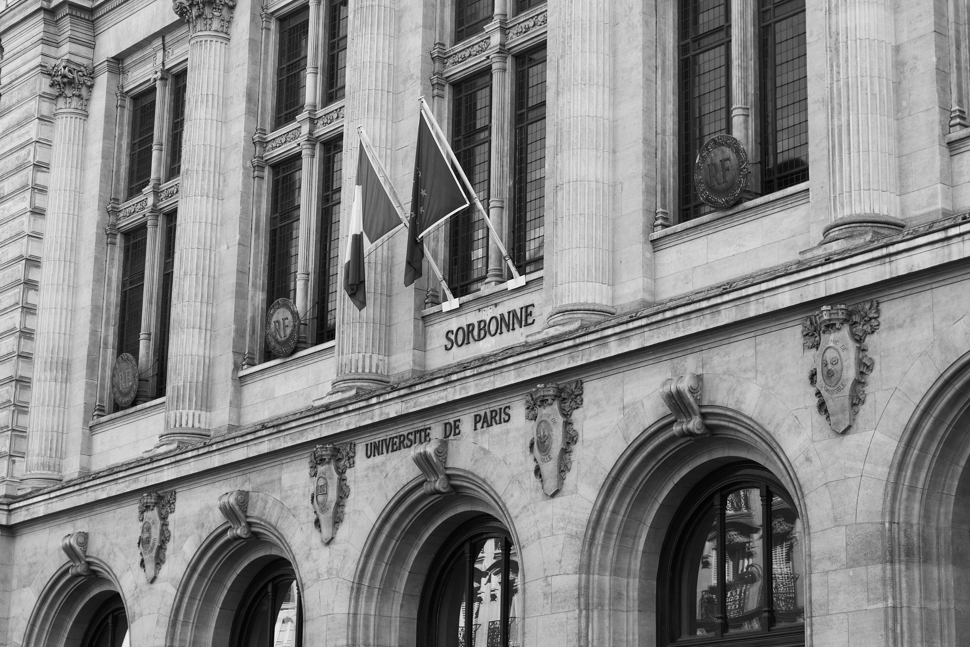
Jedna od znamenitosti Pariza, gotička crkva Notre Dame.
Istražite: Što se dogodilo s crkvom 15.4.2019.?
Sveučilište Sarbonne
Istražite: Po čemu je poznato sveučilište?
Notes:
Izvori fotografija: https://upload.wikimedia.org/wikipedia/commons/3/3f/Notre_Dame_before_and_after_2019_fire.gif , https://pixabay.com/photos/sorbonne-france-university-.1868165/ (datum skidanja: 14.7.2021.)

Slide 18
Decentralizacija
planski razvoj gradova kao protuteža Parizu
Bordeaux, Lille, Lyon, Marseille, Nancy, Nantes, Strasbourg i Toulouse
(Pronađite ih na geografskoj karti!)

Slide 19
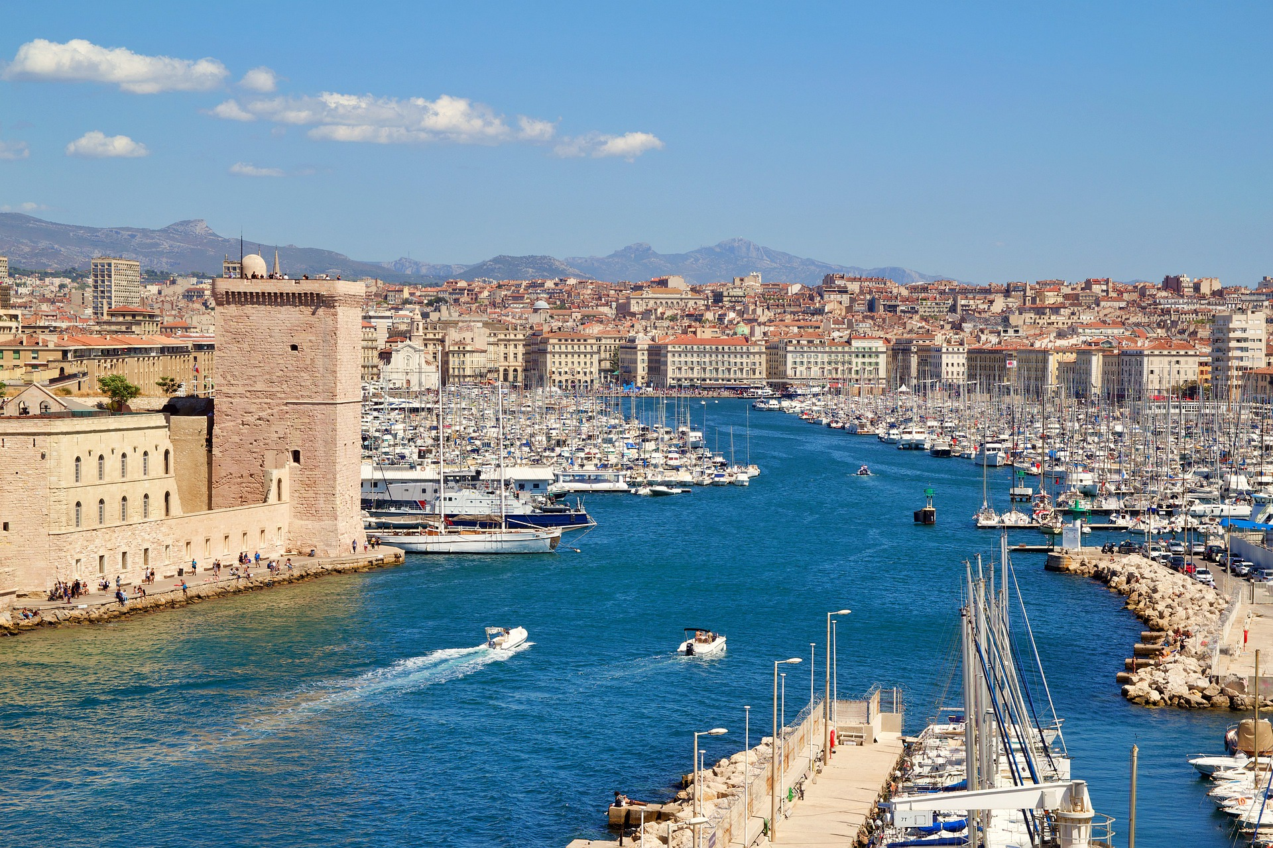
Marseille
vodeća francuska luka
petrokemijska industrija
Notes:
Izvor fotografija: Pixabay- https://pixabay.com/photos/marseille-port-sea-water-boats-4615791/ (datum skidanja: 14.7.2021.)

Slide 20
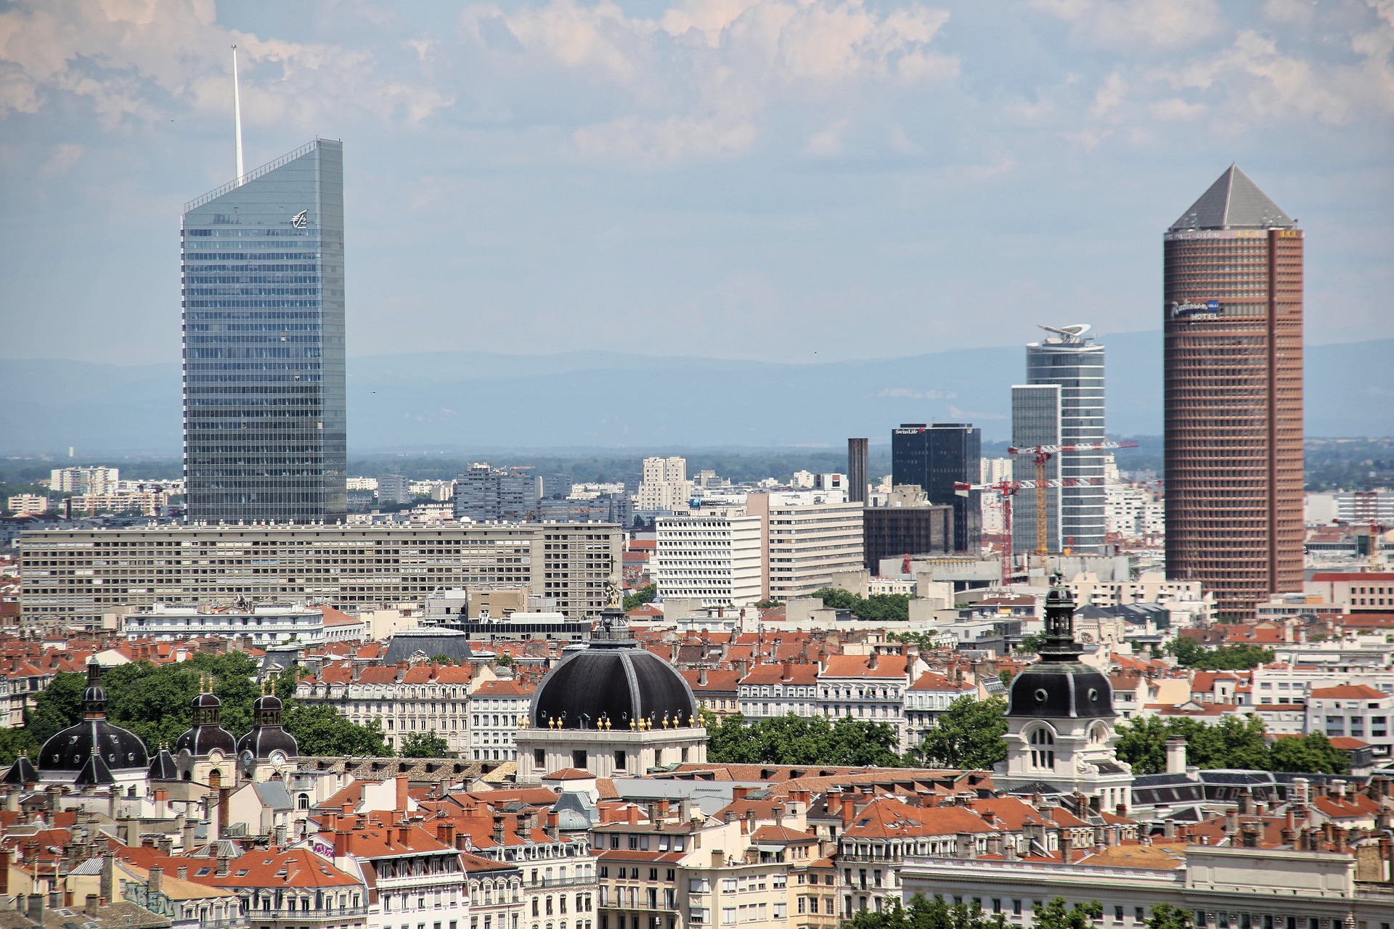
Lyon
na ušću Saone u Rhonu, najveća aglomeracija nakon Pariza, važno prometno čvorište
Notes:
Izvor fotografije: Pixabay-https://pixabay.com/photos/lyon-skyline-buildings-panorama-5251740/ (datum skidanja: 14.7.2021.)

Slide 21
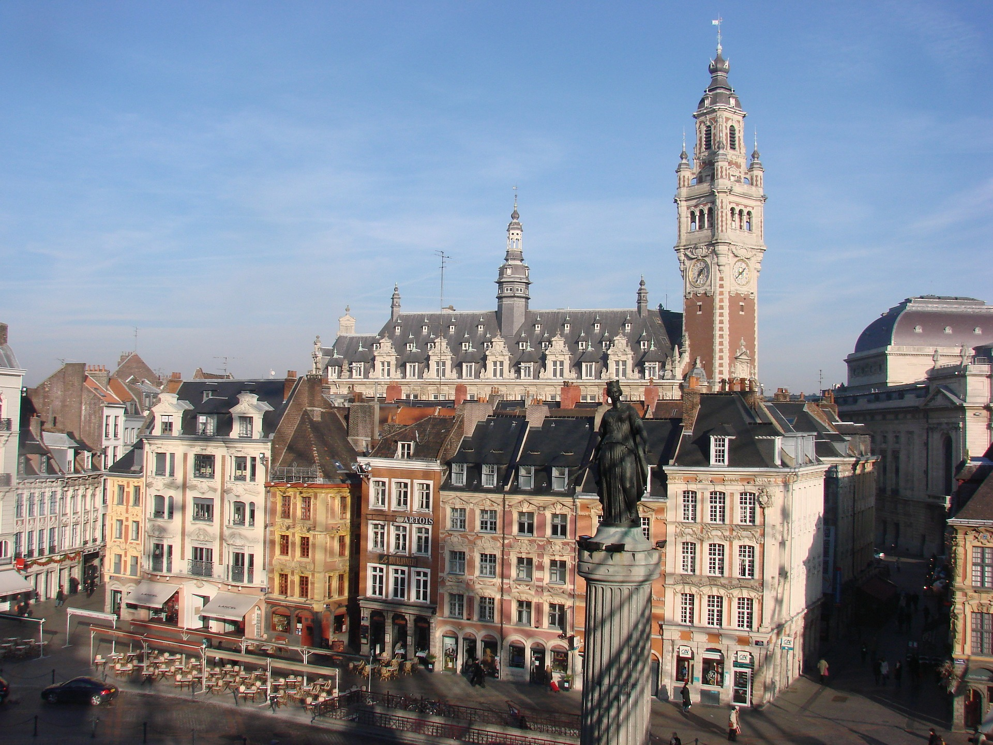
Lille
gospodarsko središte sjevera Francuske i sveučilišni grad
Notes:
Izvor fotografije: Pixabay - https://pixabay.com/photos/lille-france-north-flanders-2660320/ (datum skidanja: 14.7.2021.)

Slide 22
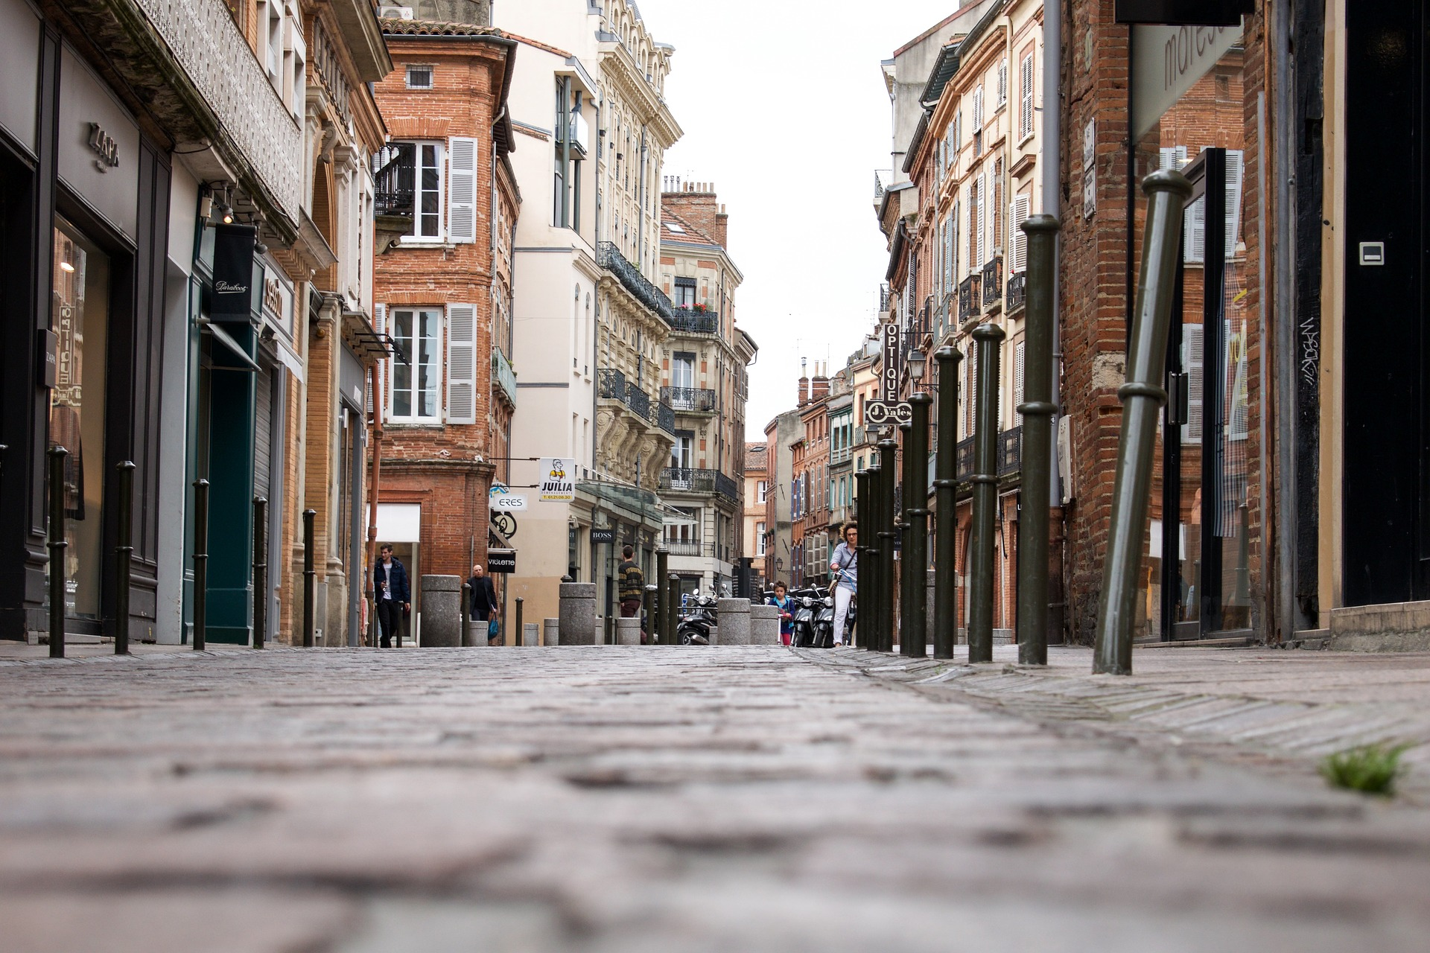
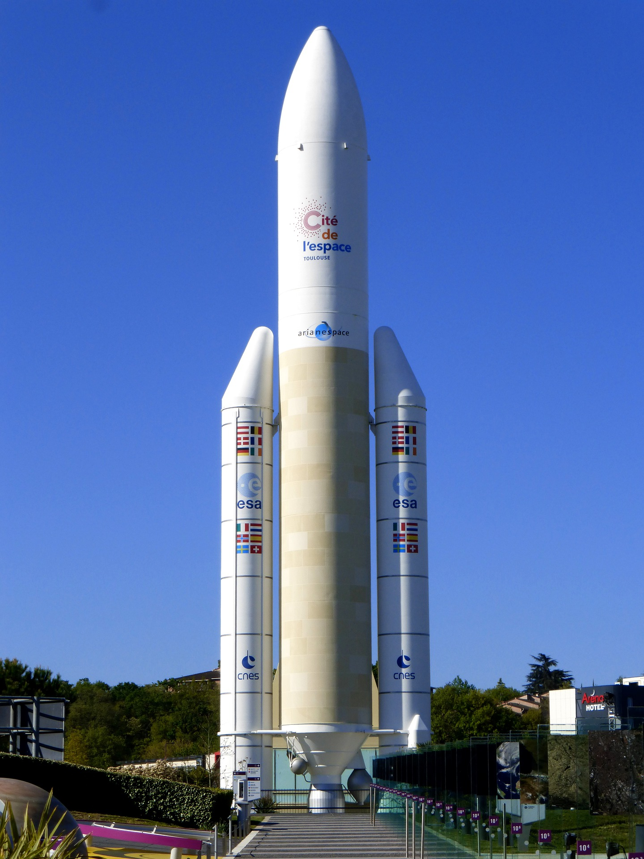
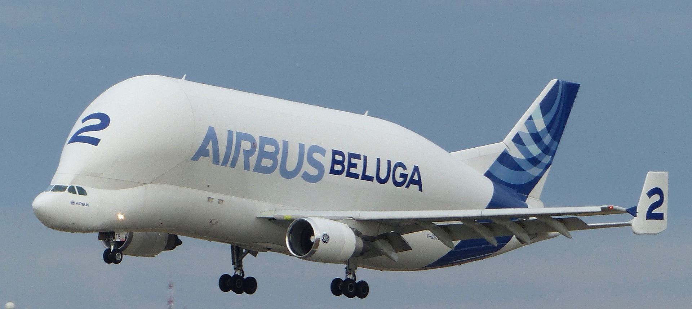
Toulouse
na JZ Francuske – aeronautička industrija, svemirska industrija, visoka tehnologija
Notes:
Izvor fotografija: Pixabay - https://pixabay.com/photos/aerospace-breadcrumb-toulouse-4478250/, https://pixabay.com/photos/france-toulouse-architecture-2338325/, https://pixabay.com/photos/beluga-airbus-aircraft-cargo-2665147/ (datum skidanja: 14.7.2021.)

Slide 23
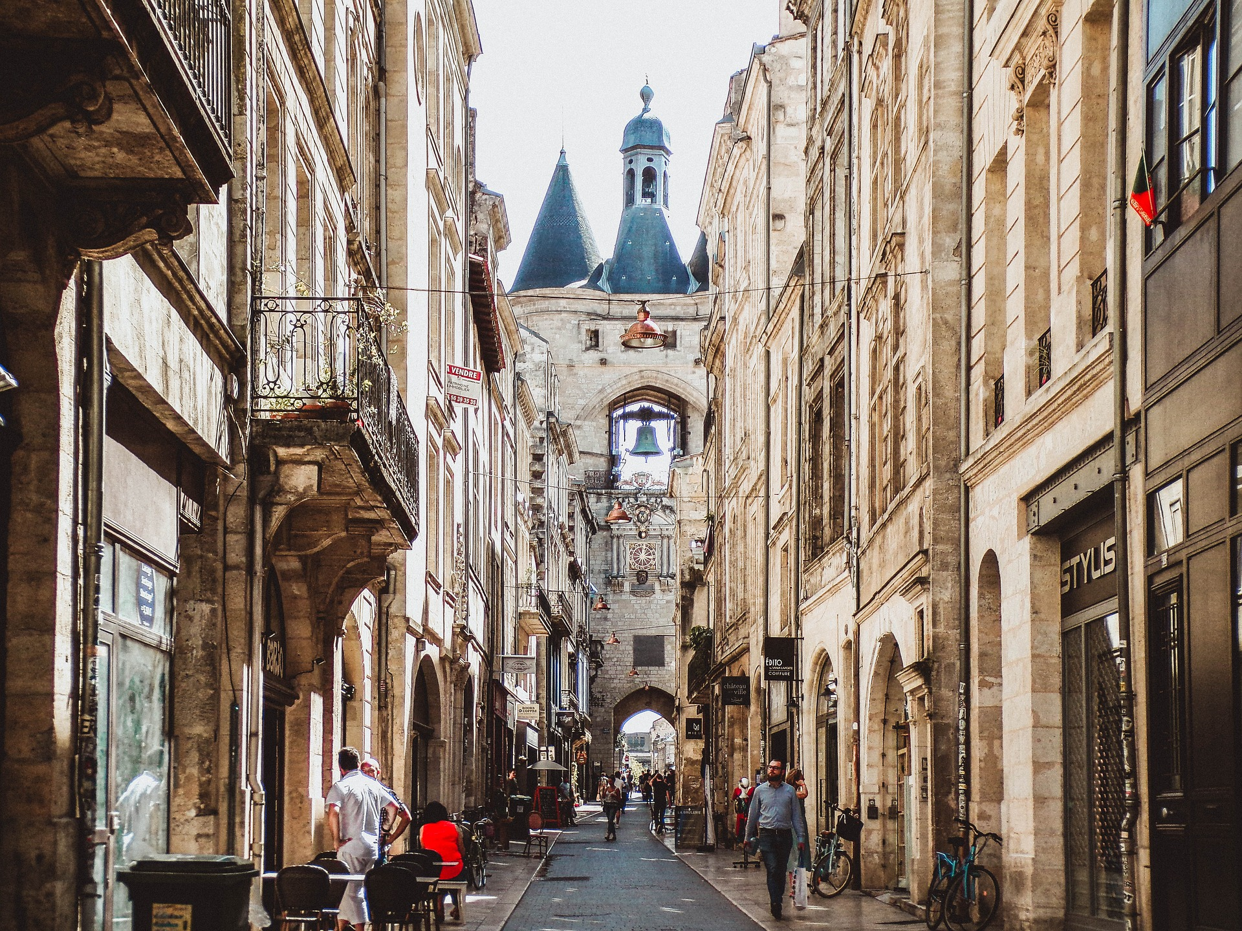
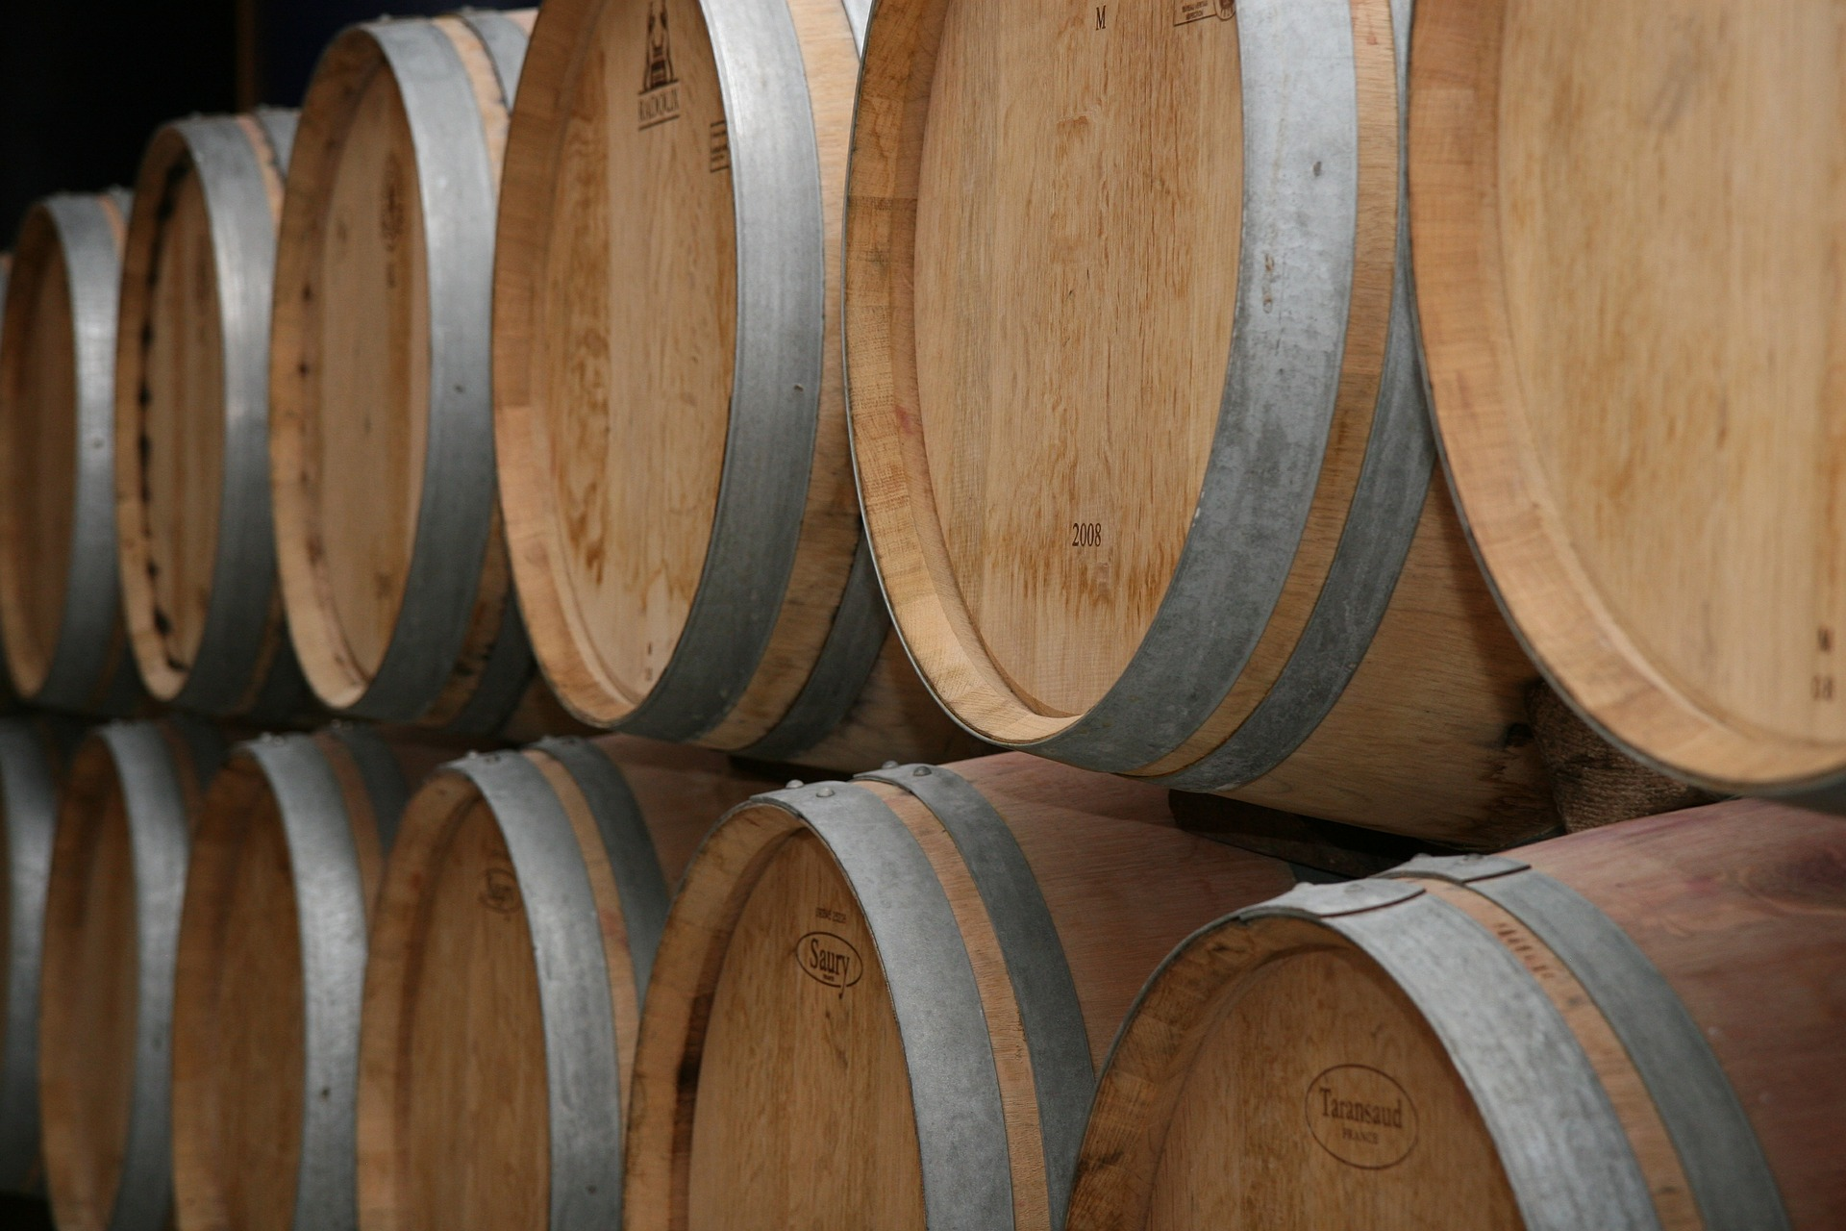
Bordeaux
staro vinogradarsko središte
Notes:
Izvor fotografija: Pixabay - https://pixabay.com/photos/bordeaux-france-building-street-3876995/ , https://pixabay.com/photos/winery-france-bordeaux-red-wine-371776/ (datum skidanja: 14.7.2021.)

Slide 24
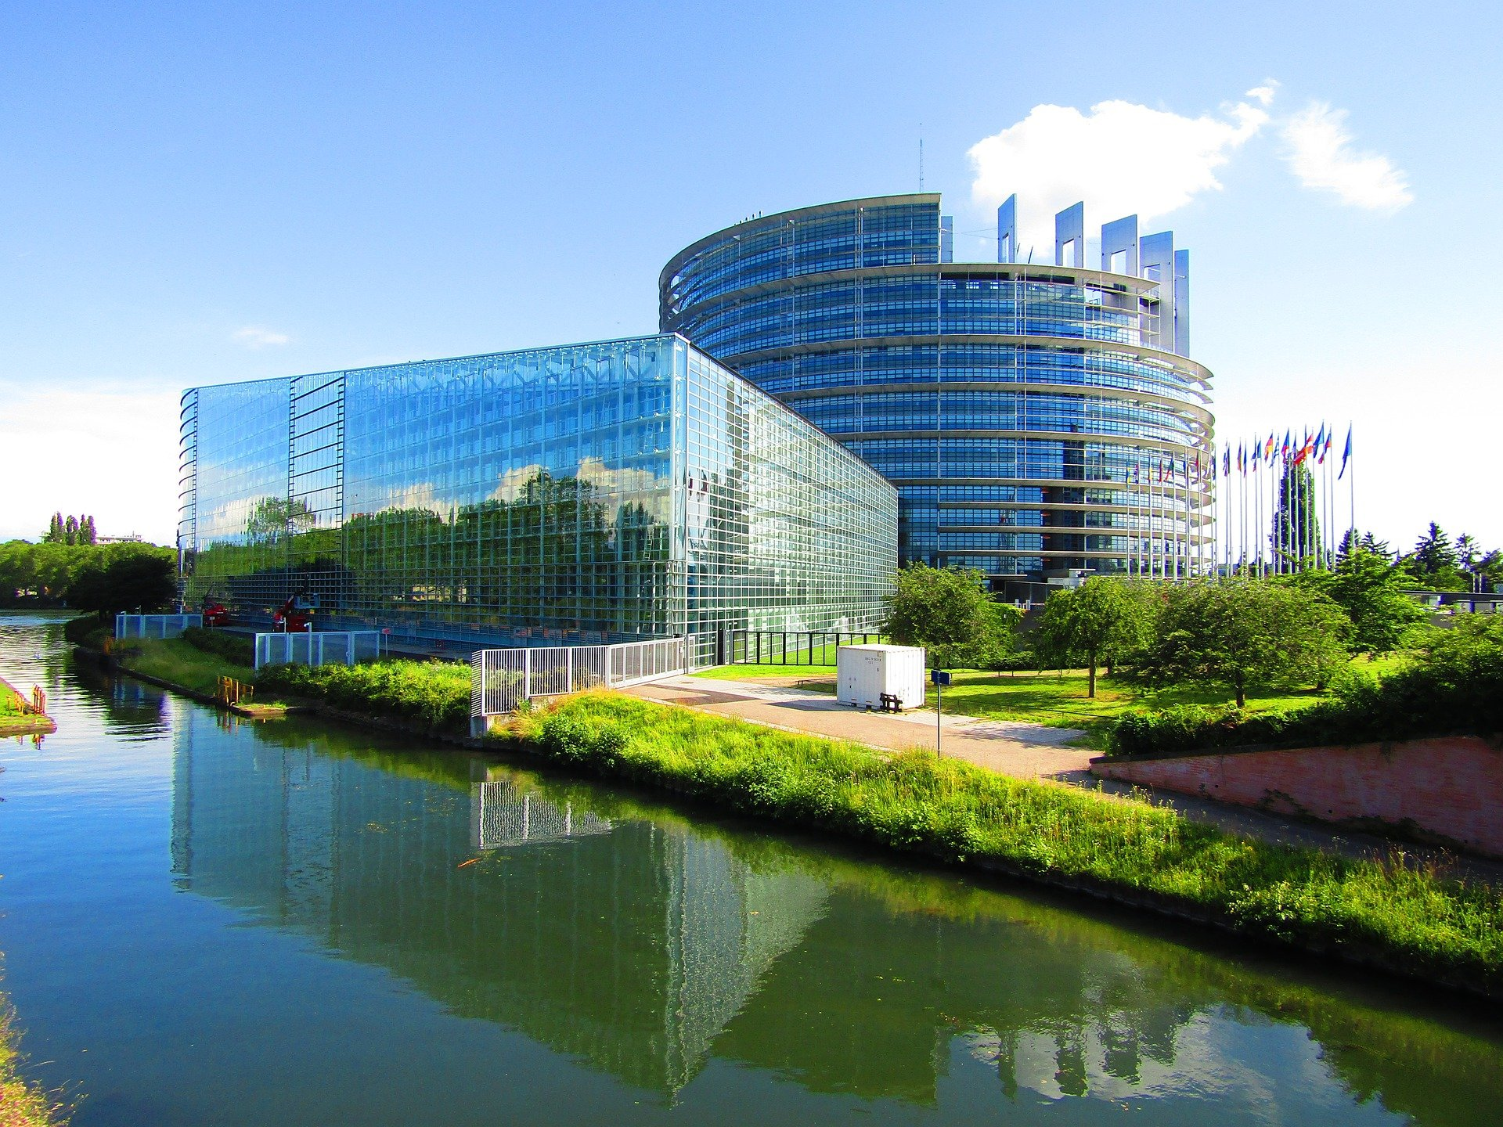
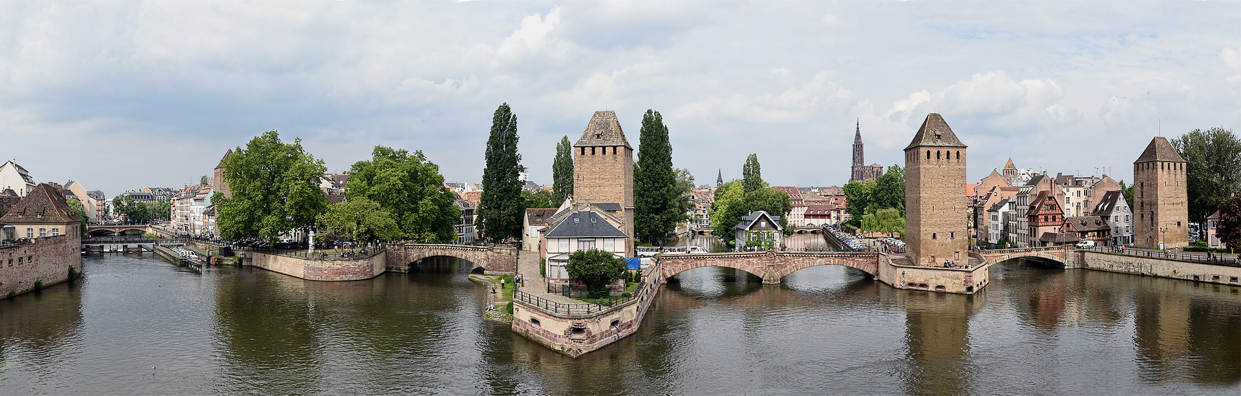
Strasbourg
sjedište Vijeća Europe, Europskog suda za ljudska prava i Europskog parlamenta
Notes:
Izvor fotografija: Pixabay - https://pixabay.com/photos/the-european-parliament-in-strasbourg-5180626/, https://pixabay.com/photos/strasbourg-france-alsace-775149/ (datum skidanja: 14.7.2021.)

Slide 25
Provjerimo naučeno
Znam i mogu… | + | +/- | -
Opisati obilježja stanovništva Francuske te uočiti multikulturalnost.
Povezati prirodnu osnovu s razvojem gospodarstva.
Prepoznati važnost Pariza kao glavnog grada Francuske.
Opisati proces decentralizacije.
Riješite radnu bilježnicu str. 140-143.

Slide 26
IZRADILA
Marija Ros Kozarić, prof.

